Slide 1
Construindo um Controle Interno eficiente
XXXII Fórum Permanente de Controle Interno

Slide 2
Agenda
Brasil, Controle Interno federal, conceitos, vertentes
Auditoria Contínua
O modelo da CGU
O Observatório da Despesa Pública

Slide 3
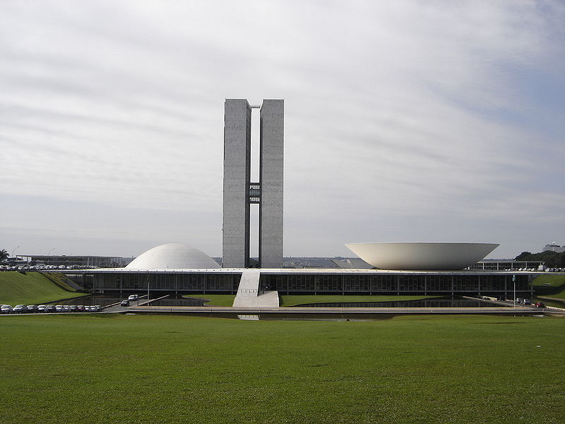
Administração Pública Federal
Poder Executivo
Poder Legislativo
Poder Judiciário

Slide 4
Administração Pública Federal
Poder Executivo
Presidência da República
39 Ministérios
297 Órgãos
2,7 mil Unidades
Servidores Públicos:
630.542 civis
340.083 militares

Slide 5
O orçamento do governo federal
para 2014 é de
R$ 2,488 trilhões

Slide 6
2000 Auditores
26 Regionais

Slide 7
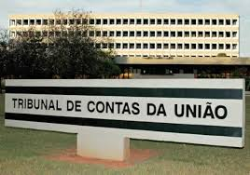
Controle Administrativo Público
Controle Interno
Controle Externo

Slide 8
Vertentes do Controle Interno
Quando
Como
Prévio
Concomitante
Posterior
Presencial
À distância
Foco
Conformidade x Desempenho
Prevenção x Correção
Fraude x oportunidade de melhora

Slide 9
Objetivos do Controle Interno¹
Observar as normas legais, instruções normativas, estatutos e regimentos;
Assegurar, que nas informações contábeis, financeiras, administrativas e operacionais, sua exatidão, confiabilidade, integridade e oportunidade.
Prevenir antecipadamente o acontecimento de erros, desperdícios, abusos, práticas antieconômicas e fraudes.
Propiciar informações oportunas e confiáveis, inclusive de caráter administrativo e operacional, sobre os resultados e efeitos atingidos;
Salvaguardar os ativos financeiros e físicos quanto a sua boa e regular utilização assegurando a legitimidade do passivo;
Permitir a implementação de programas, projetos, atividades, sistemas e operações, visando à eficiência, eficácia e economia de recursos; e
Assegurar aderência às diretrizes, planos, normas e procedimentos da empresa.
¹Peter e Machado (2003)

Slide 10
Auditoria Contínua
Qualquer método utilizado por auditores para executar atividades relacionadas com auditoria de uma forma mais contínua ou de forma contínua.
CODERRE (2005)
Um tipo de auditoria que produz resultados simultaneamente ou em um pequeno período de tempo após a ocorrência
de um evento relevante.
VASARHELYI; HALPER (1991)

Slide 11
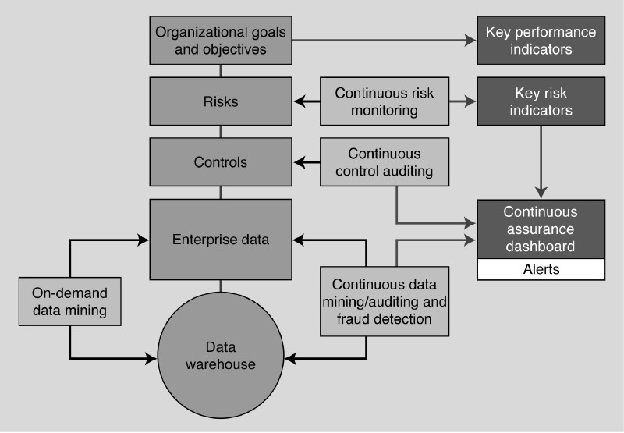
Auditoria Contínua e Monitoramento Contínuo

Slide 12
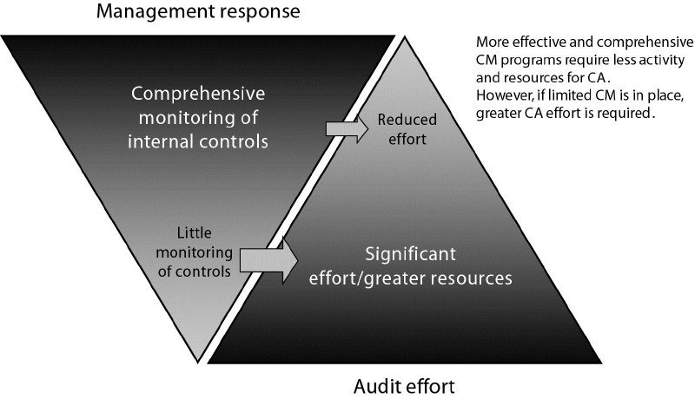
Auditoria Contínua e Monitoramento Contínuo

Slide 13
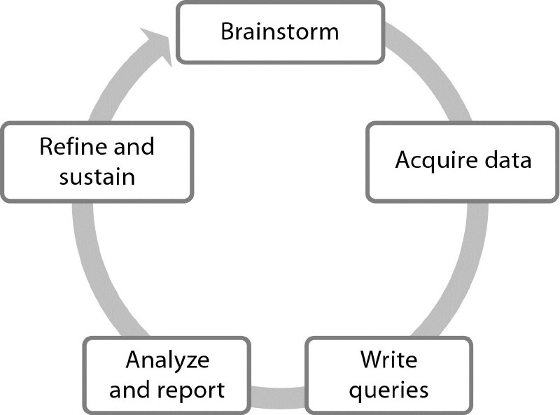
Auditoria Contínua

Slide 14
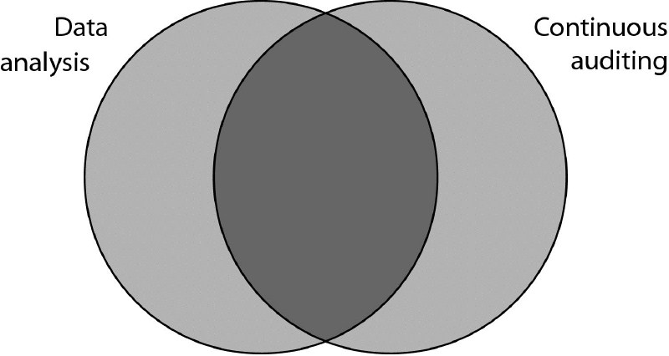
Auditoria Contínua

Slide 15
Auditoria Contínua
Vantagens
Eficiência (custos)
Aumento do escopo e cobertura da auditoria
Velocidade
Mitigação de riscos
Assertividade das conclusões
Desvantagens
Dependência da qualidade dos sistemas
Dependência de estrutura de TI
Não acesso a parte das informações (que só podem ser obtidas presencialmente

Slide 16
Auditoria Contínua
Auditoria Tradicional x Contínua
Aspecto | Auditoria Tradicional | Auditoria Contínua
Periodicidade | Normalmente anual | A cada nova carga de dados.
Abrangência | Amostral | 100% das transações (auditoria da exceção)
Acesso às informações | A cada caso. Os dados são coletados durante a auditoria. | Acesso a todos os dados registrados em sistema.
Automação | Processo manual. | Processo computacional.

Slide 17
Ministro de Estado Chefe da Controladoria-Geral da União
Diretoria de Pesquisas e Informações Estratégicas (DIE)
Secretaria-Executiva
Secretaria Federal de Controle Interno
Secretaria de Prevenção da Corrupção e Informações Estratégicas
Corregedoria-Geral da União
Ouvidoria-Geral da União
26 Controladorias Regionais nos Estados

Slide 18
Informações Estratégicas
DIE
Pesquisa, estudo, análise de dados e monitoramento de gastos públicos
ODP
Investigações e operações de inteligência
CGIE

Slide 19
O Observatório da Despesa Pública é uma unidade de produção de informações estratégicas e de monitoramento dos gastos públicos
Especialistas
Tecnologia
Metodologia

Slide 20
Equipe
Engenheiros
Administradores
Analistas de TI
Outros
36 anos (média)
66% com, no mínimo, pós-graduação

Slide 21
Processo de seleção
Análise de currículos
Redação
Somente voluntários
Entrevista

Slide 22
1
Capacidade operacional insuficiente dos organismos de controle

Slide 23
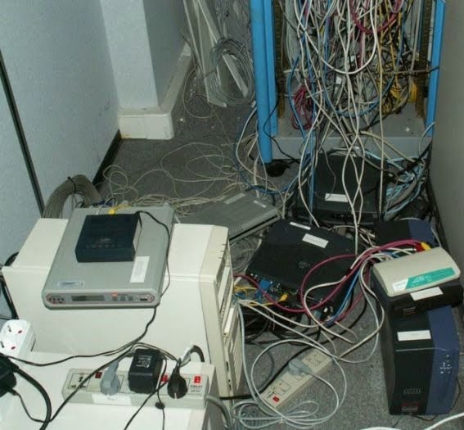
2
Informações distribuídas em diversos sistemas
… nem sempre
muito bem integrados

Slide 24
3
Dificuldade em se obter informações
de gestão de qualidade

Slide 25
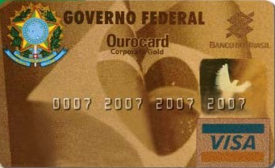
Temas de Trabalho
Cartão de Pagamentos do
Governo Federal
Terceirização

Slide 26
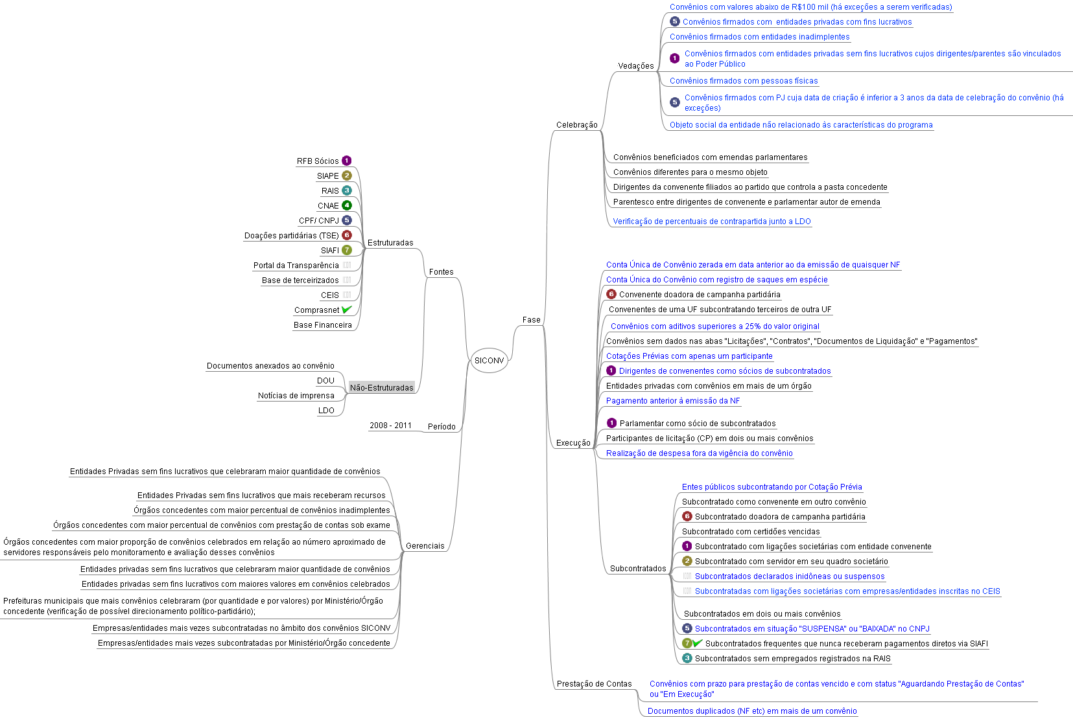
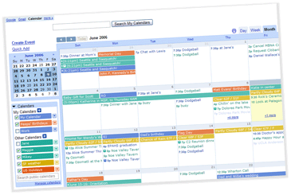
Exemplo: Bolsa Família
Auditoria
Gerenciais
Tema
Monitoramento
Especialistas
Base de conhecimento
Bases de dados
Correlação de dados
Análises
Cadastro Único
CPF/CNPJ
X
X
Pagamentos
Bolsa Família
Servidores Públicos
Passagens Aéreas
Passagens Aéreas
Empresas
Veículos
Pagamentos
Servidores Públicos
X
X
Empregados privados
Eleições
Pagamentos
Bolsa Família
Prefeitos e vereadores
Financeiro
Financeiro

Slide 27
Licitações e contratos

Slide 28
Licitações e contratos
Em 2013:
> R$ 55 bilhões
> 1,3 milhões de itens

Slide 29
Gerenciais
Tema
Monitoramento
Especialistas
Base de Conhecimento
Bases de dados
Correlação de dados
Análises

Slide 30
Mapa mental

Slide 31
Gerenciais
Tema
Monitoramento
Especialistas
Base de Conhecimento
Bases de dados
Correlação de dados
Análise

Slide 32
Monitoramento
Vínculo societário entre licitantes
Vínculo entre licitante e servidor
Fracionamento para dispensar
Mais de um fornecedor "exclusivo"
Desrespeito ao prazo mínimo para entrega de proposta
Fracionamento para escapar da modalidade mais complexa
Proposta entregue antes da publicação do edital
Registro da proposta em dias não úteis
Possibilidade de competição em inexigibilidades
Licitantes com endereço em comum
Empresas recém-criadas

Slide 33
Monitoramento
Valores acima do limite legal da modalidade
Pregões onde o melhor proposta não ganhou (coelhos)
Aditivos com valor acima do limite estabelecido
Contratos aditados com menos de um mês de vigência, descaracterizando modalidade
Empenhos com data anterior à data da proposta
Pregão eletrônico para serviços de engenharia
Empresa de pequeno porte (EPP) ligada a outra empresa
ME/EPP com sócio em comum
ME/EPP com faturamento acima do limite

Slide 34
Gerenciais
Tema
Monitoramento
Especialistas
Base de Conocimiento
Bases de datos
Correlación de datos
Análises

Slide 35
Vínculo entre licitantes

Slide 36
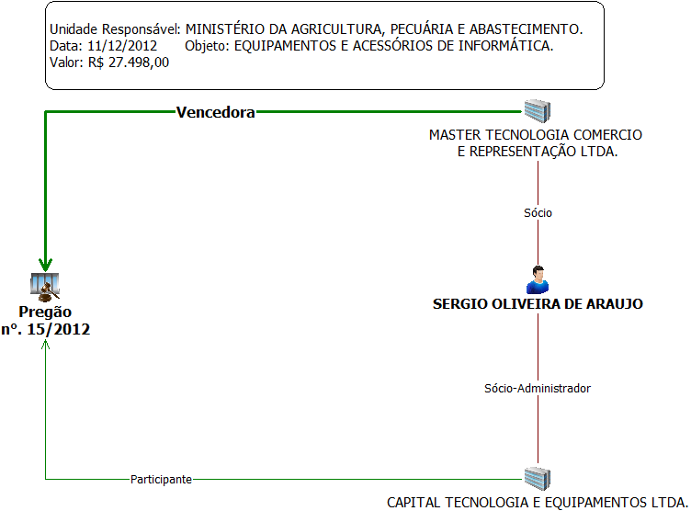
Vínculo entre licitantes
Notes:
36

Slide 37
Fracionamento para dispensar

Slide 38
Fracionamento para dispensar
R$ 9.890,00

Slide 39
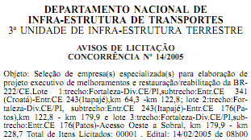
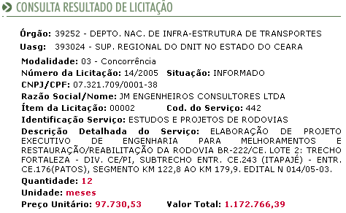
Empresas recém-criadas que venceram grandes contratos
Publicação do Edital
Recebimento das propostas
Resultado
Data de abertura
14 fev
5 abr
12 abr

Slide 40
MAIS EXEMPLOS
Notes:
40

Slide 41
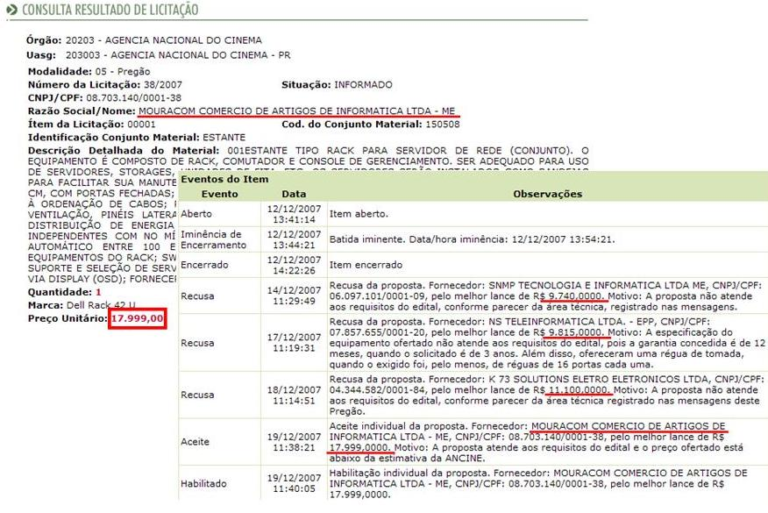
Pregões onde a melhor proposta não ganhou
Contratado: 4º colocado
1º
2º
3º
Notes:
41

Slide 42
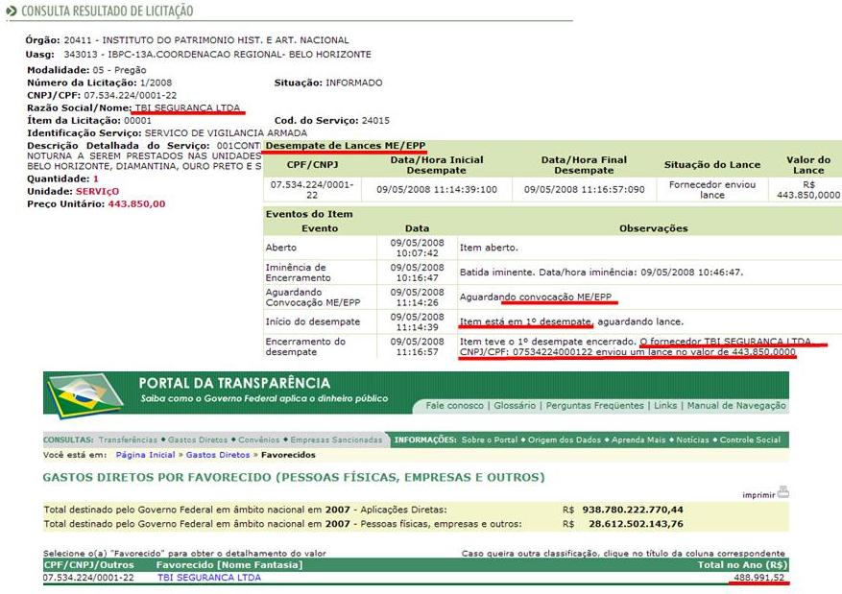
Empresa de Pequeno Porte ou Microempresa com faturamento acima do limite
2008
Micro-Empresa venceu licitação utilizando vantagem da Lei Complementar nº 123/2006
2007
Micro-Empresa recebeu mais que R$ 240.000 do próprio Governo
Notes:
42

Slide 43
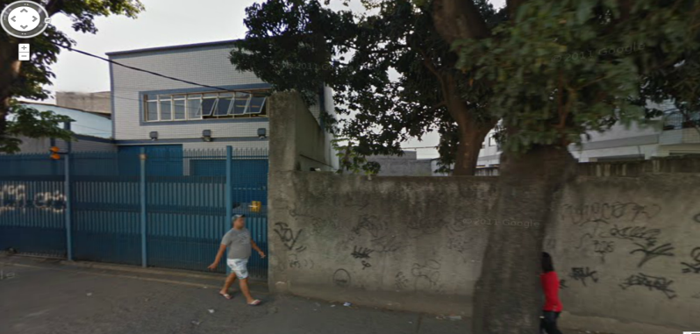
Vínculo servidor x empresa
Notes:
43

Slide 44
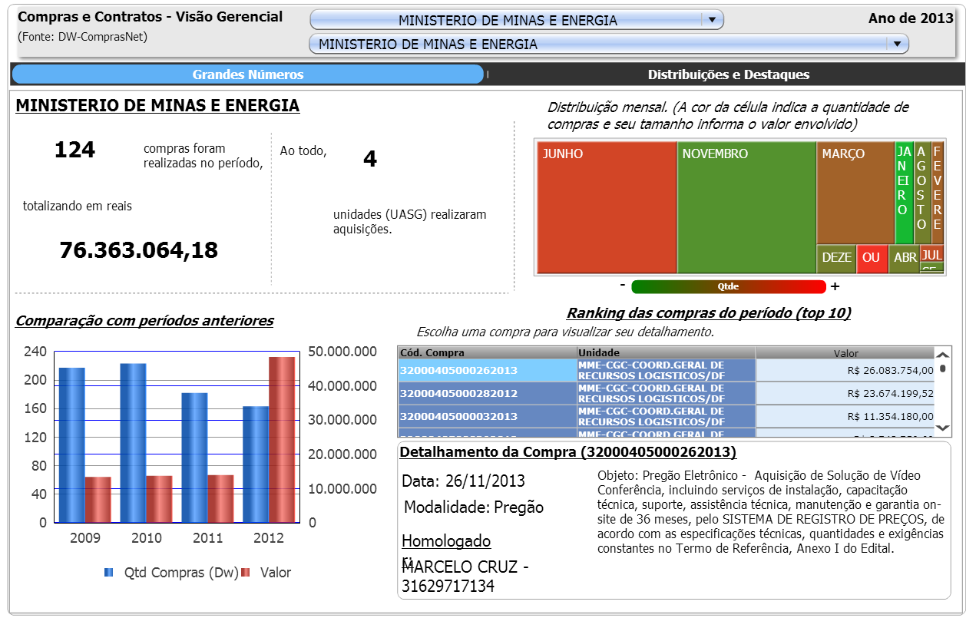
Painel Gerencial

Slide 45
Cartão de Crédito
Fracionamento dos gastos
Combustível, alojamento, supermercado, delicatessen e restaurante
Estabelecimentos atípicos
Despesas durante férias do portador
Transações em finais de semana ou feriados
+ 10 trilhas de auditoria

Slide 46
Terceirização
Nepotismo
Empregados em várias folhas de pagamento
Servidor Público como contratado
Comparação entre custos e salários
+ 25 trilhas de auditoria

Slide 47
Programas sociais e de fomento
Servidores públicos beneficiados
Patrimônio incompatível
Beneficiários falecidos
Verificação de condicionalidades
Domicílio inexistente
Família com mais de um representante legal
Vínculos Societários
Capacidade financeira incompatível
+42 trilhas de auditoria

Slide 48
Diárias e Passagens
Cálculo incorreto das taxas de embarque
Excesso de diárias para servidor
Reservas de passagens sem planejamento prévio
Estatísticas de ocupação
Mapeamento dos preços pagos por passagens aéreas
+ 6 trilhas de auditoria

Slide 49
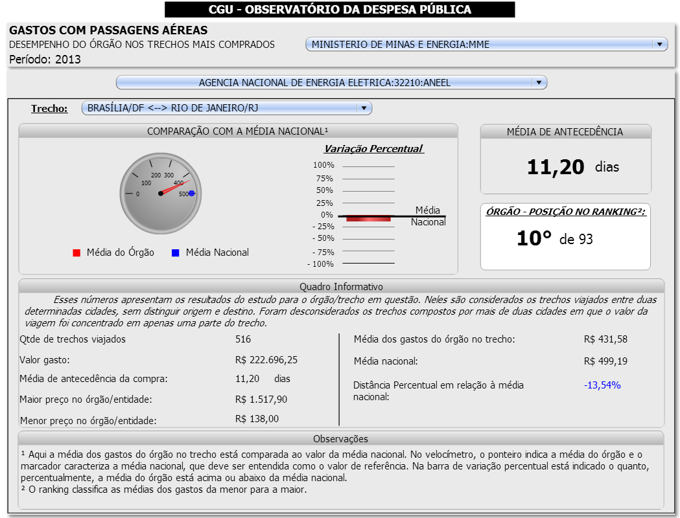

Slide 50
OSCIP
Venda de entidades
Vínculos com políticos
Dirigentes em comum
Doações para candidatos
Atividades econômicas vedadas por lei
Abertura da entidade próxima a celebração do convênio.
+ 17 trilhas

Slide 51
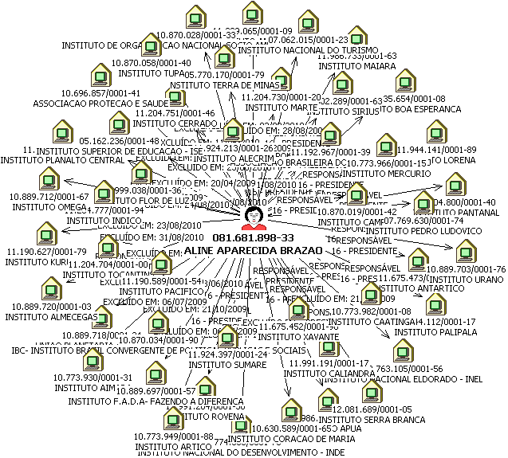
Presidente de 45
ONGs

Slide 53
Desafios tecnológicos

Slide 54
Bases de dados
Compras Contratos Pagamentos Empresas Pessoas Físicas Servidores Públicos Empregados Transferências Programas Sociais Diárias e Passagens Financiamentos Seguros Eleiçoes Terceirizados Óbitos Imóveis Imóveis do Governo Veículos ONG Empresas inidôneas Órgãos Fornecedores Receitas Documentos contábeis Cartões de Crédito
Volume de dados armazenados
~2TB
+ 3.000.000.000 registros
ETL – Extract, Transformation and Load
Qualidade de dados
Bancos de dados
+ 15 bases de dados

Slide 55
Quantidade de trilhas de auditoria
217
Correlação e Análise
100.000 alertas por ano
Compras públicas; Terceirização; Convênios;
Diárias e Passagens; ONG;
Cartões de Crédito; Imóveis Funcionais;
“Segundo Tempo”; “Bolsa Família”;
Data Warehouse
Estatística / Mineração de dados
Análise de vínculos

Slide 56
Distribução
Quantidade de auditores
2200
26 regionais
Data Warehouse
Excel

Slide 57
Ambiente
Investimento em hardware / software
R$ 1,5 milhão
Servidores Storage Estações de Trabalho Video-conferência TV Projector Impressoras Equipamento Forense
12 servidores para processamento

Slide 58
Resultados do ODP
Desincentivo ao gasto inadequado com os cartões de crédito
Mapeamento de desvios que se praticam nas compras de governo
Detecção da ineficiência nos gastos com:
Diárias e Passagens
Terceirização
Informações estratégicas para melhorar políticas públicas

Slide 59
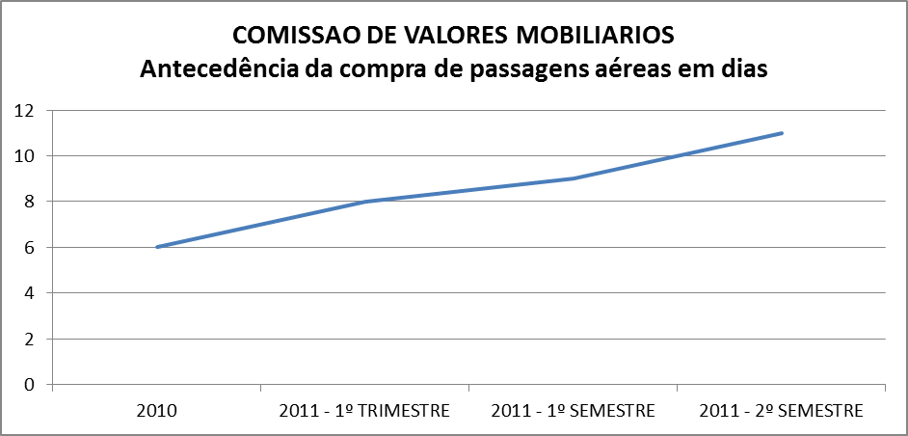
Alguns resultados
155 ocupações irregulares de
imóveis funcionais resolvidas

Slide 60
Equipes multidisciplinares
Monitoramento sistemático
Boas práticas
Trabalho de campo (inteligência)
Visualização das informações

Slide 61
Banco de Preços
Quanto o governo paga pelo que compra?
Identificação automática de faixas de preço por produto
Dados históricos e regionalizados
Detalhamento dos empenhos
Análise de compras (ficha do produto)

Slide 62
2012NE800237
02/08/2012
30000 – MJ
2012NE800140
27/03/2012
30000 – MJ
2012NE800551
18/06/2012
26000 – MEC

Slide 63
Ficha do Produto
0,00
374,6 mil
2,27
3,65
2,80
2,87
Ficha do Produto
0,00
2,0 mil
0,33
5,00
1,32
1,96

Slide 64
Prêmios
2013
2011
2010
2009
“United Nations Public Service Awards – UNPSA
Categoria: Avançando na Gestão do Conhecimento Governamental

Slide 66
Novo Portal ODP

Slide 67
INTRODUÇÃO
Ferramenta de monitoramento dos gastos públicos e produção de indicadores de apoio à gestão.
Visa à divulgação de temas analisados pelo ODP.
Disponibiliza informações gerenciais para o aprimoramento à gestão.
Usuário acessará os dados do próprio órgão superior e de suas unidades vinculadas.
O órgão superior poderá autorizar o acesso aos órgãos vinculados.
Notes:
II – Exemplos: Diário Oficial da União.

Slide 68
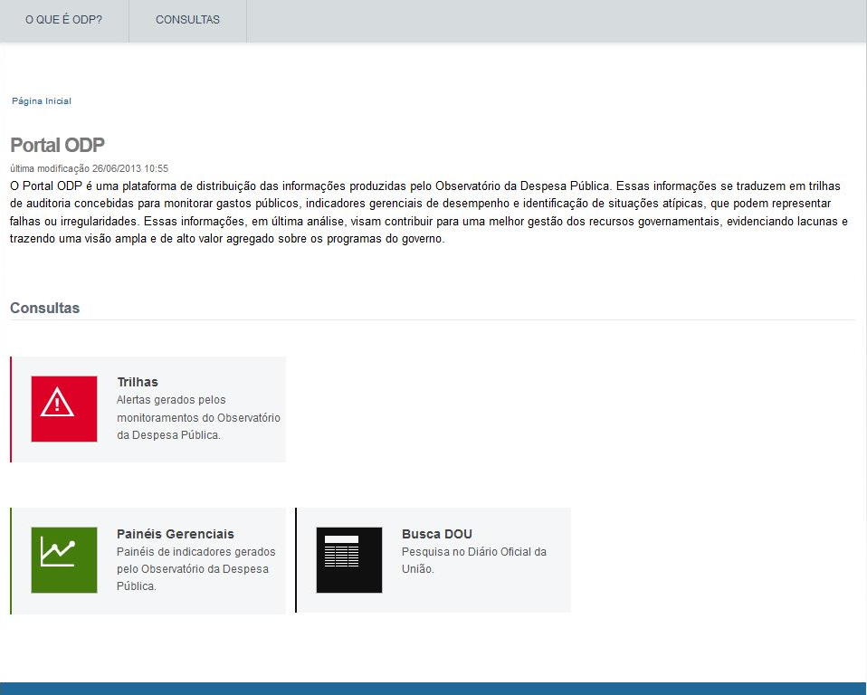
FUNCIONALIDADES - TRILHAS
Notes:
** Ao final **
Ferramenta elaborada antes mesmo de uma que a casa utiliza, que é o MACROS.
2. O PESQ RELAT encontra-se dentro de uma plataforma construída pela DSI, preparada para futuras expansões, com documentação detalhada.
3. A DSI irá propor uma solução única entre a ferramenta MACROS e o PESQ RELAT do Portal ODP.

Slide 69
TRILHAS
Permite consultar os resultados gerados pelos temas estudados pelo Observatório da Despesa Pública.
Temas disponíveis: Comprasnet, Cartão de Pagamentos (CPGF) e Terceirização.
Visualização das trilhas dos órgãos e das unidades gestores do ministério.
Usuário pode verificar em detalhes os casos para os critérios selecionados.
Exportação para diversos formatos.
Notes:
2. Atualização Comprasnet: Trimestral.
Atualização CPGF: Mensal.
Estamos trabalhando em novos temas para colocar no Portal. Ex: SICONV
2. Trilha disponíveis para servidores da CGU (exemplo)
VÍNCULO SOCIETÁRIO ENTRE LICITANTES
FRACIONAMENTO PARA DISPENSAR
MAIS DE UM FORNECEDOR "EXCLUSIVO"
VÍNCULO ENTRE LICITANTE E SERVIDOR

Slide 70
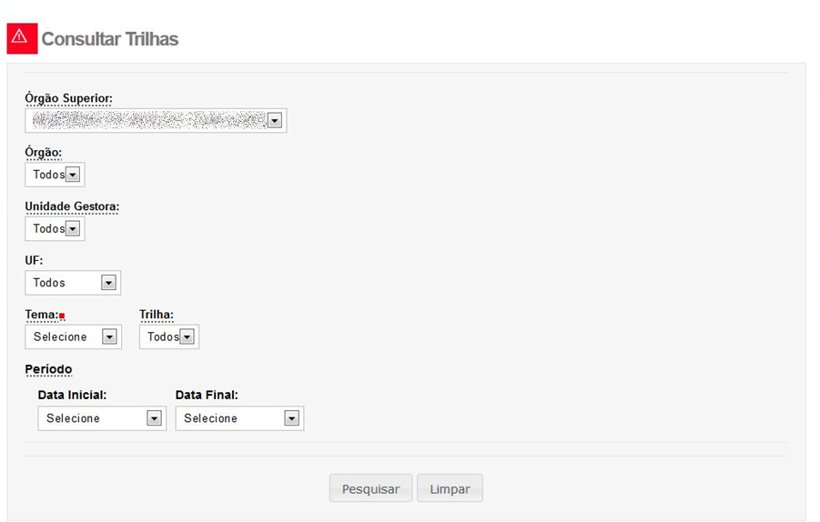
TRILHAS
Menor nível hierárquico.
Cada tema possui várias trilhas estudadas.
Permite escolher o período da informação.

Slide 71
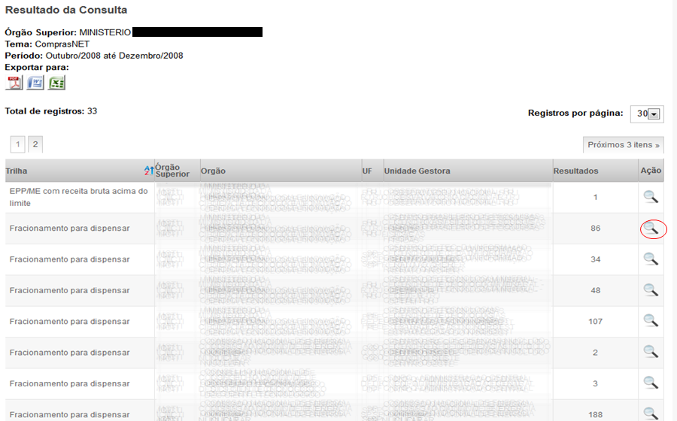
TRILHAS
* Informações sigilosas encontram-se com suas imagens distorcidas;

Slide 72
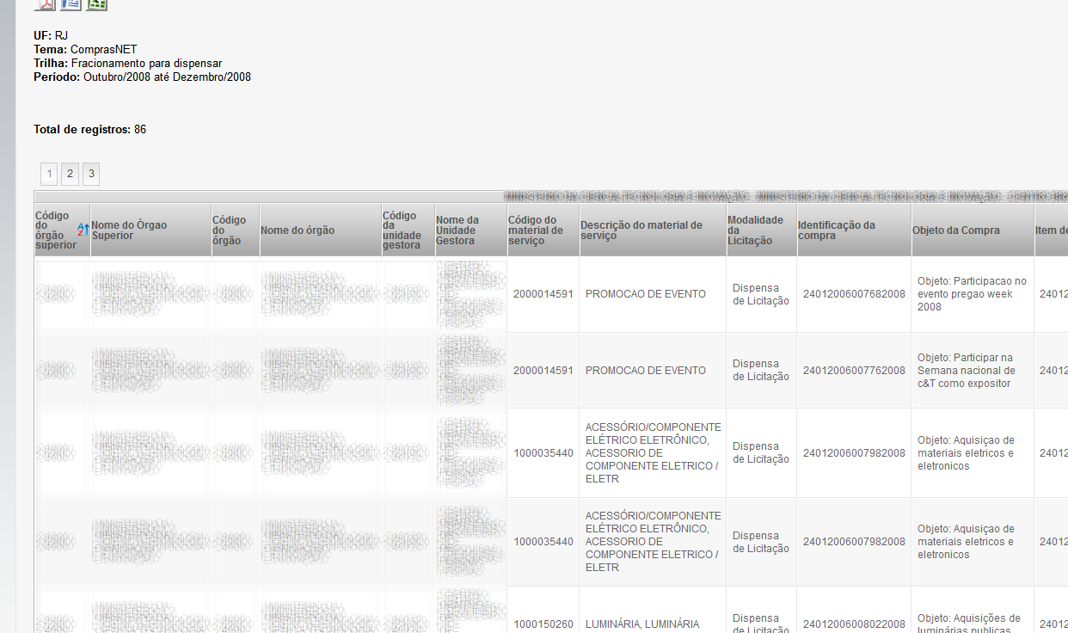
TRILHAS
* Informações sigilosas encontram-se com suas imagens distorcidas;

Slide 73
PAINÉIS GERENCIAIS

Slide 74
PAINÉIS GERENCIAIS
Permite consultar os painéis dos estudos realizados pelo ODP.
Compõem uma visão gerencial das trilhas geradas pelos temas estudados.
Temas disponíveis: Cartão de Pagamentos (CPGF), Comprasnet, Diárias e Passagens e Terceirização.
Disponibilizados em Flash. Execução local.
Acompanham folha de rosto que explica a metodologia utilizada.
Visualização dos painéis de cada tema, separados por ano.

Slide 75
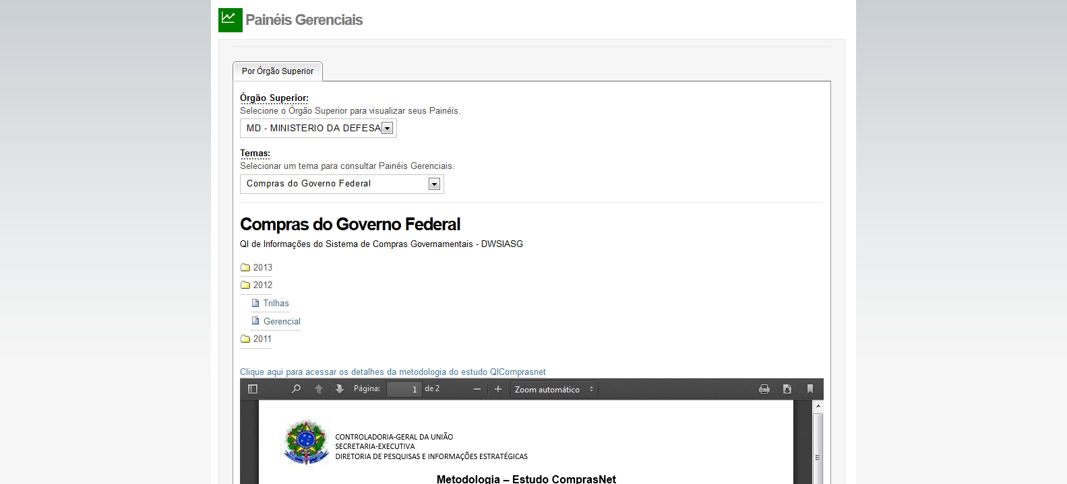
PAINÉIS GERENCIAIS
Escolha do órgão superior e do tema.
Cada item dentro de ano é um painel.
Folha de rosto com a metodologia aplicada.

Slide 76
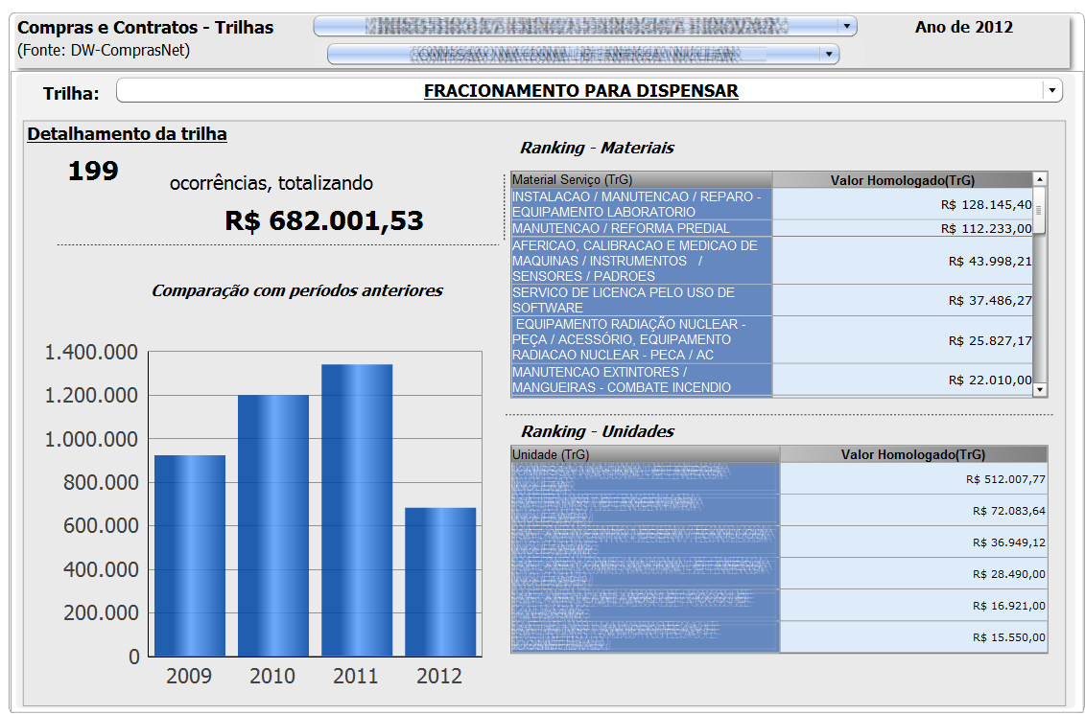
PAINÉIS GERENCIAIS - COMPRASNET

Slide 77
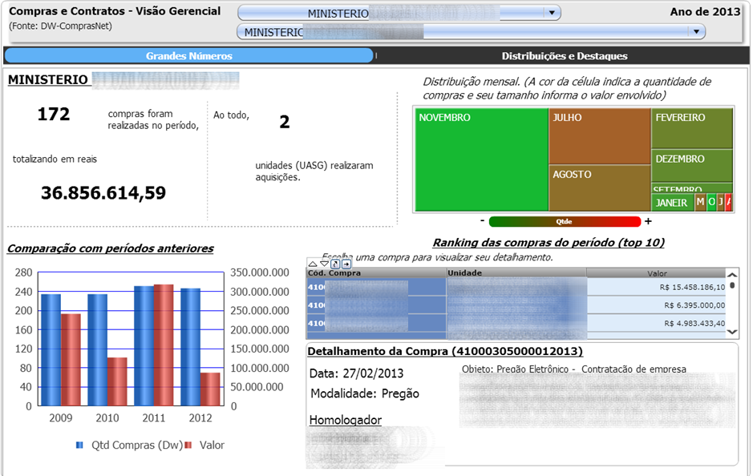
PAINÉIS GERENCIAIS - COMPRASNET

Slide 78
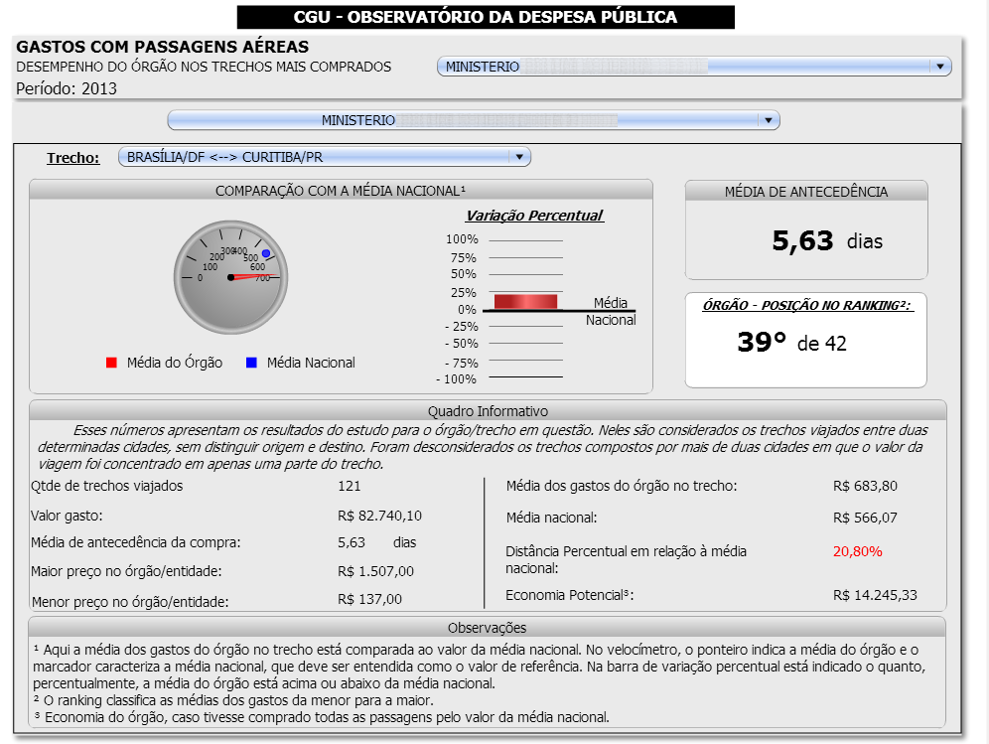
PAINÉIS GERENCIAIS - SCDP

Slide 79
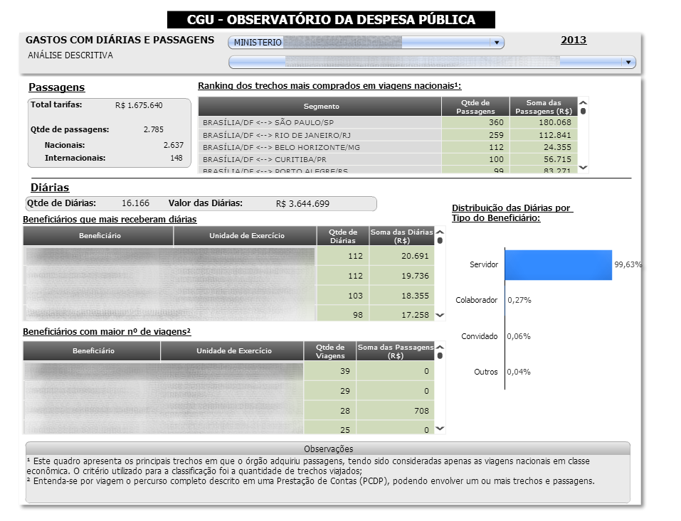
PAINÉIS GERENCIAIS - SCDP

Slide 80
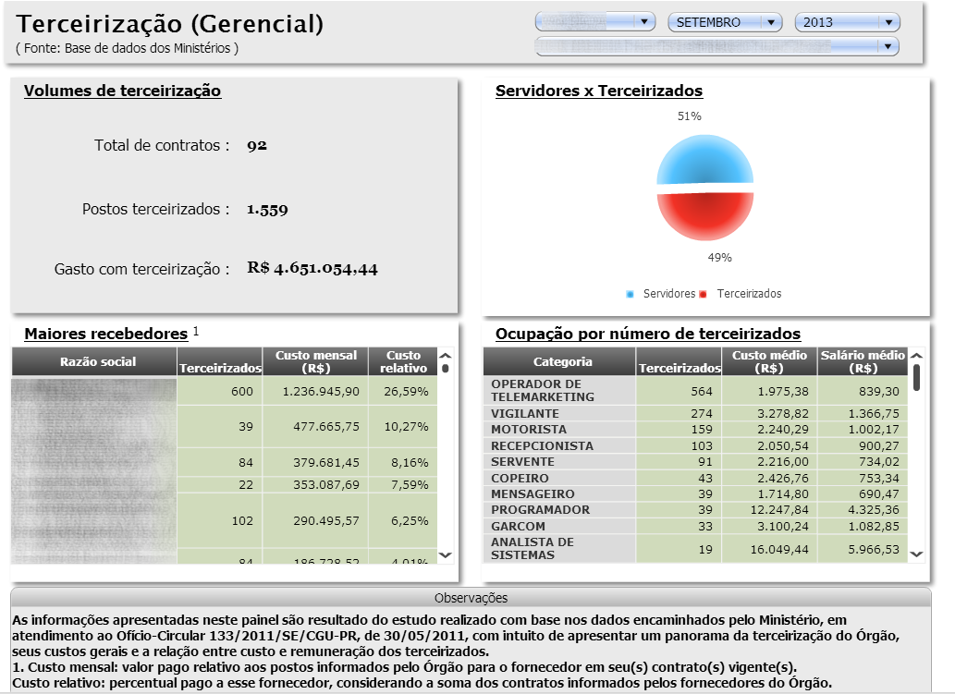
PAINÉIS GERENCIAIS - TERCEIRIZAÇÃO

